Slide 1
河南省大中专学生 就业创业政策三十问

Slide 4
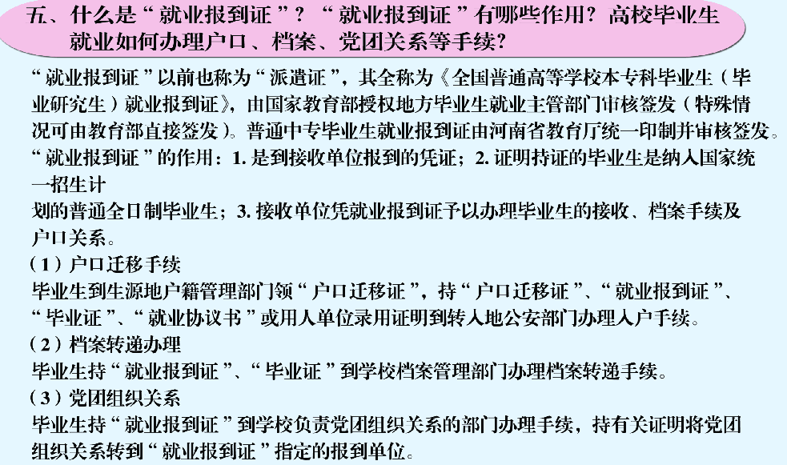

Slide 5
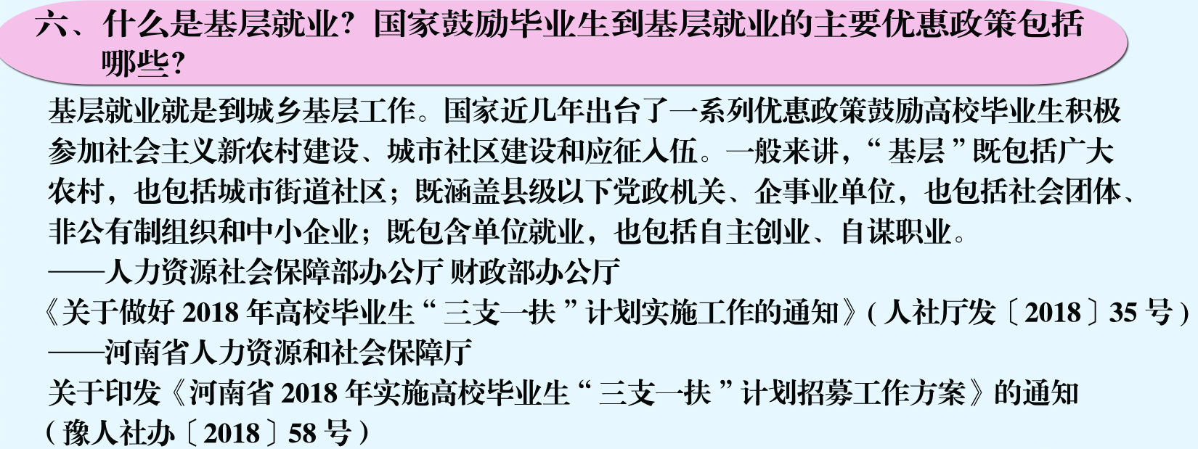
6.人力资源社会保障部办公厅 财政部办公厅 关于做好2018年高校毕业生 “三支一扶”计划实施工作的通知.pdf
6.河南省人力资源和社会保障厅关于印发《河南省2018年实施高校毕业生“三支一扶”计划招募工作方案》的通知.pdf

Slide 6
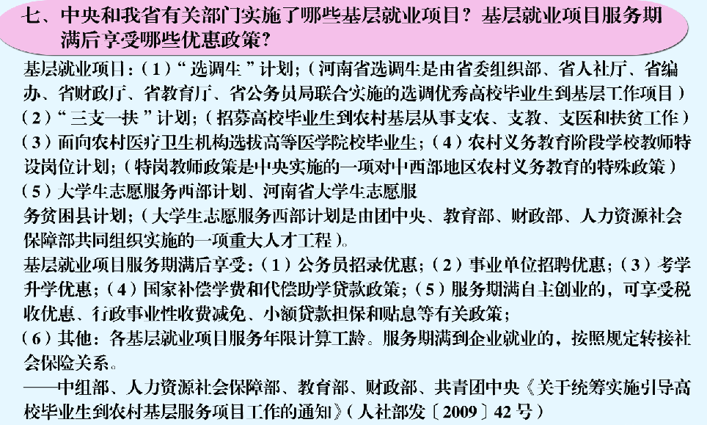

Slide 7
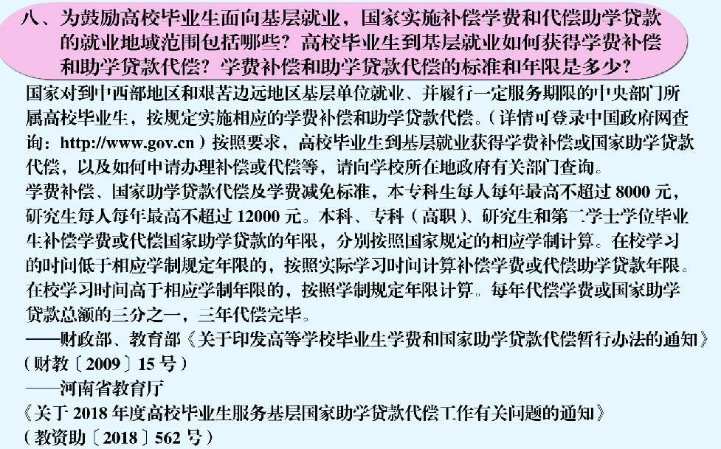
8.关于印发《高等学校毕业生学费和国家助学贷款代偿暂行办法》的通知.pdf
8.关于2018年度高校毕业生服务基层国家助学贷款代偿工作有关问题的通知.pdf

Slide 8
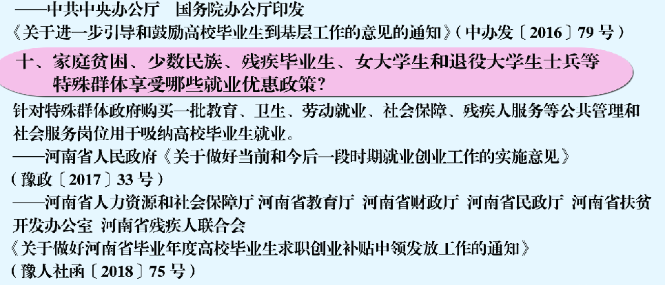
10.河南省人民政府关于做好当前和今后一段时期就业创业工作的实施意见豫政〔2017〕33号.pdf
10.河南省人力资源和社会保障厅 河南省教育厅 河南省财政厅 河南省民政厅 河南省扶贫开发办公室 河南省残疾人联合会 关于做好河南省毕业年度高校毕业生求职创业补贴申领发放工作的通知.pdf

Slide 10
14.关于调整完善国家助学贷款相关政策措施的通知.pdf
14.关于印发《高等学校学生应征入伍服义务兵役国家资助办法》的通知.pdf
14.关于对直接招收为士官的高等学校学生施行国家资助的通知（财教[2015]462号）.pdf

Slide 11
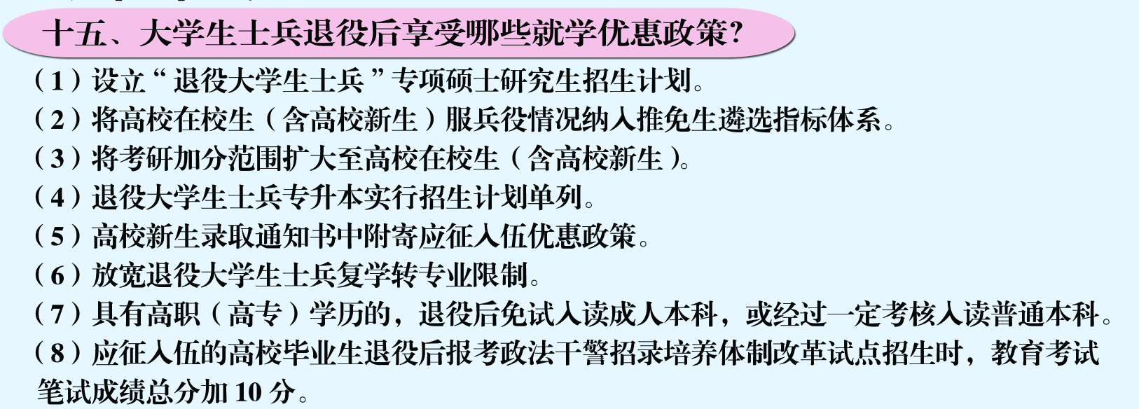

Slide 12
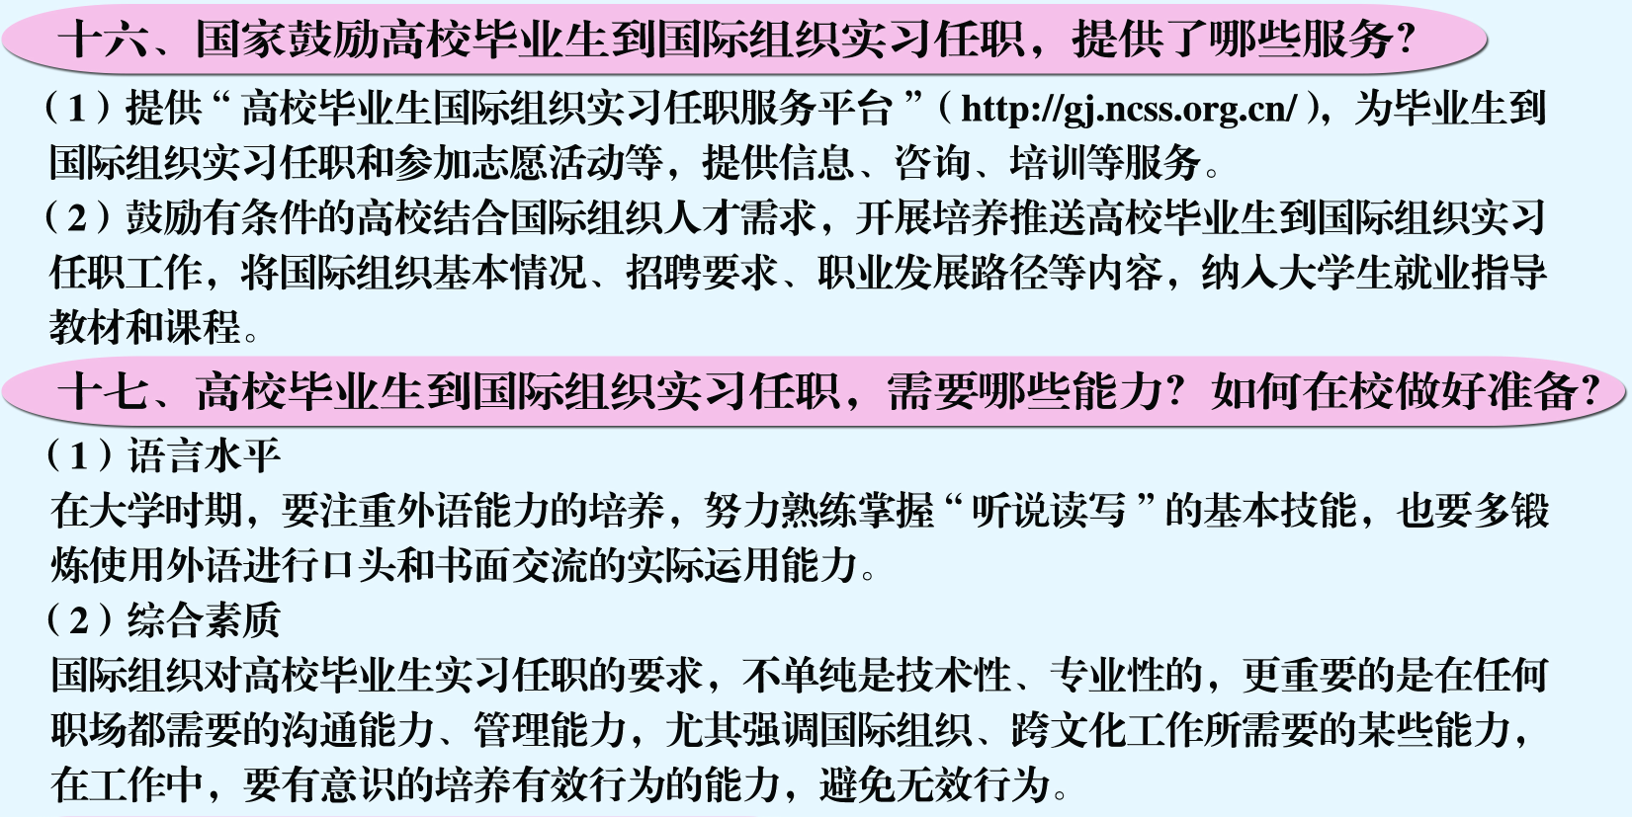

Slide 13
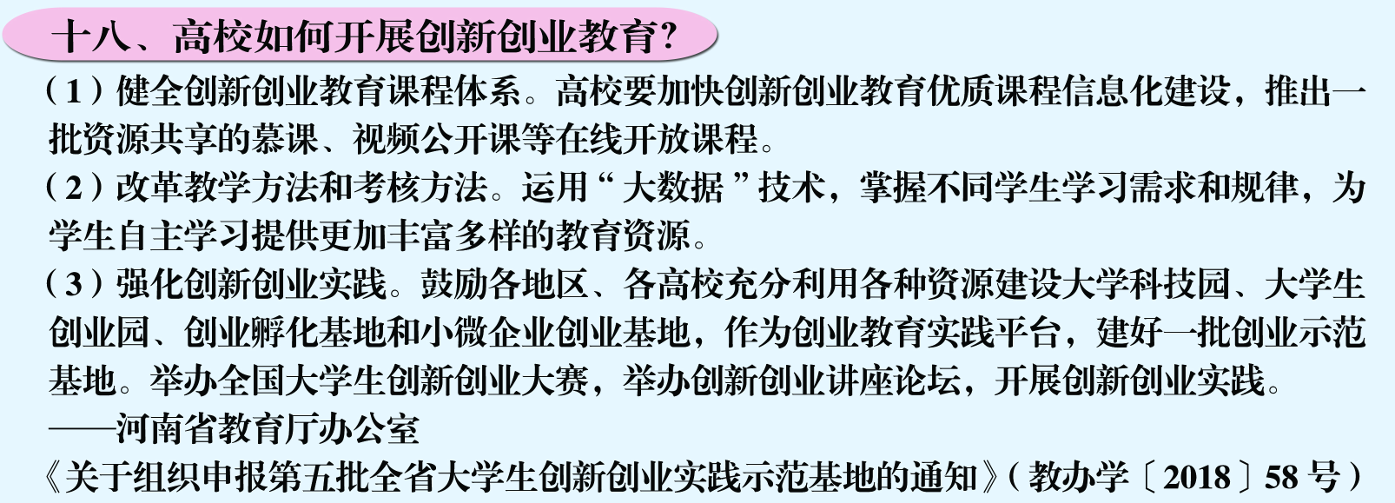
18.关于组织申报第五批全省大学生创新创业实践示范基地的通知.pdf

Slide 14
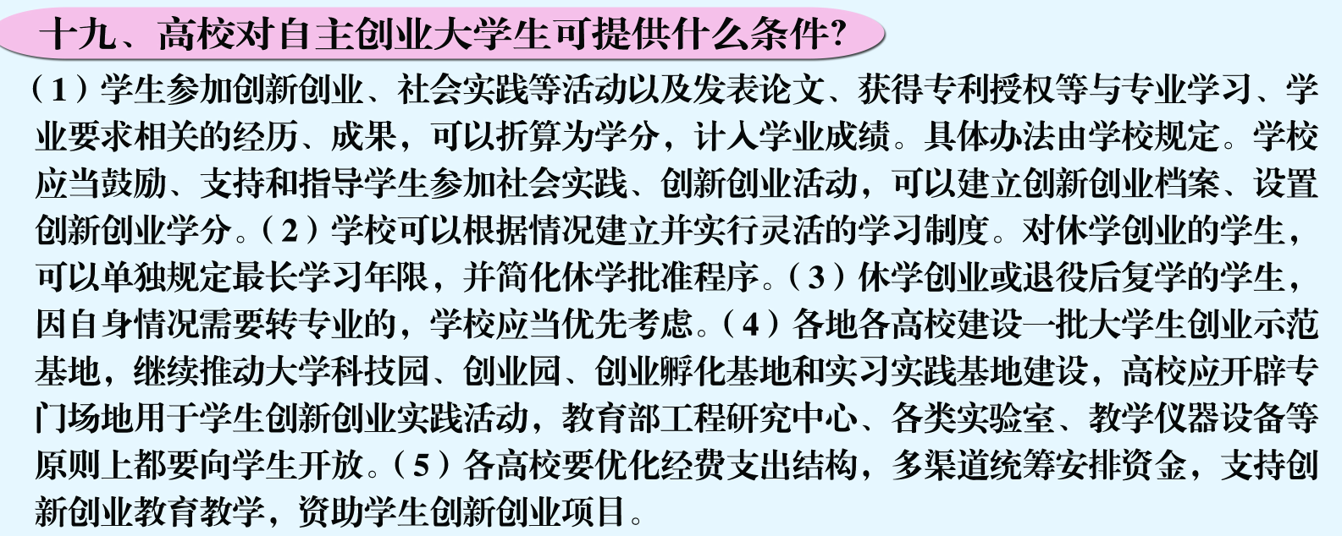

Slide 15
20.河南省教育厅关于进一步提高全省高校就业创业指导服务水平的实施意见.pdf

Slide 16
22.关于印发深化高等学校创新创业教育改革实施方案的通知.pdf

Slide 17
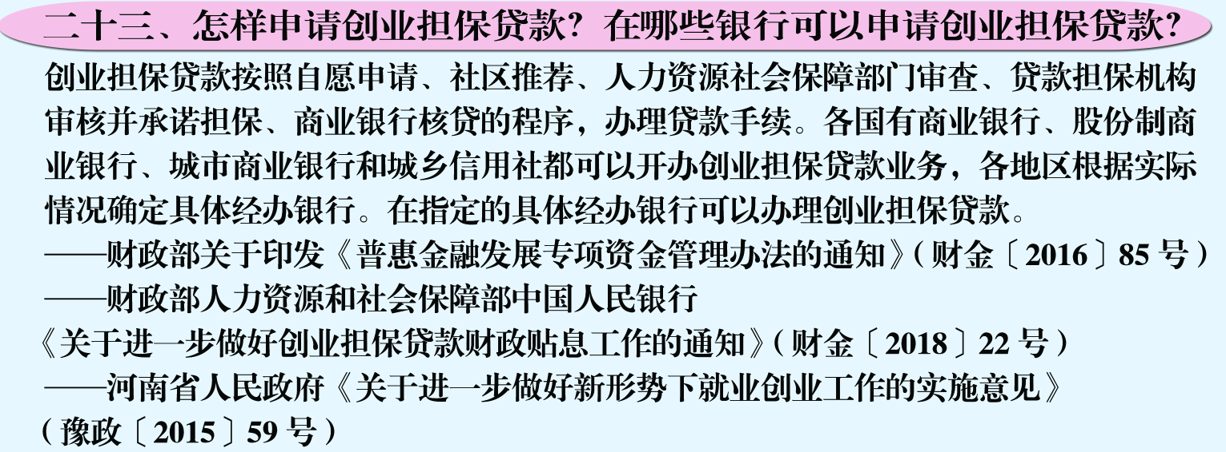
23.关于印发《普惠金融发展专项资金管理办法》的通知.pdf
23.关于进一步做好创业担保贷款财政贴息工作的通知.pdf
23.河南省人民政府关于进一步做好新形势下就业创业工作的实施意见.pdf

Slide 18
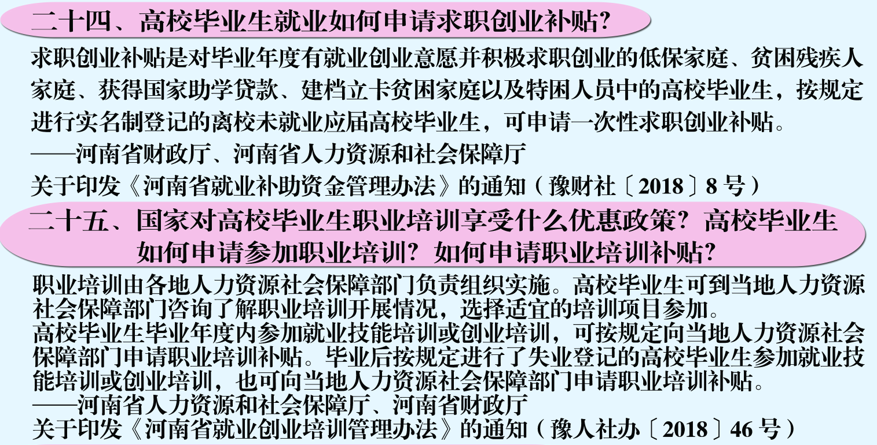
24.河南省财政厅 河南省人力资源和社会保障厅关于印发《河南省就业补助资金管理办法》的通知.pdf
25.河南省人力资源和社会保障厅 河南省财政厅关于印发《河南省就业创业培训管理办法》的通知.pdf

Slide 19
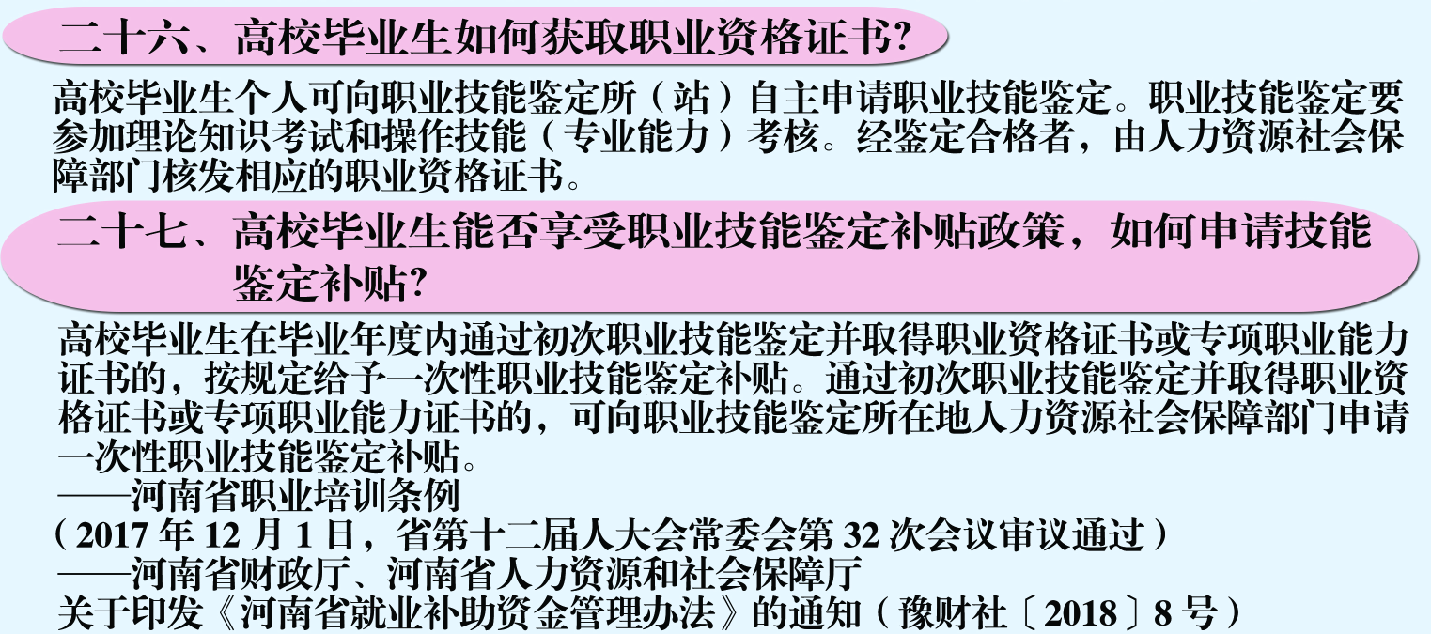
27.《河南省职业培训条例》.pdf
27.河南省财政厅 河南省人力资源和社会保障厅关于印发《河南省就业补助资金管理办法》的通知.pdf

Slide 20
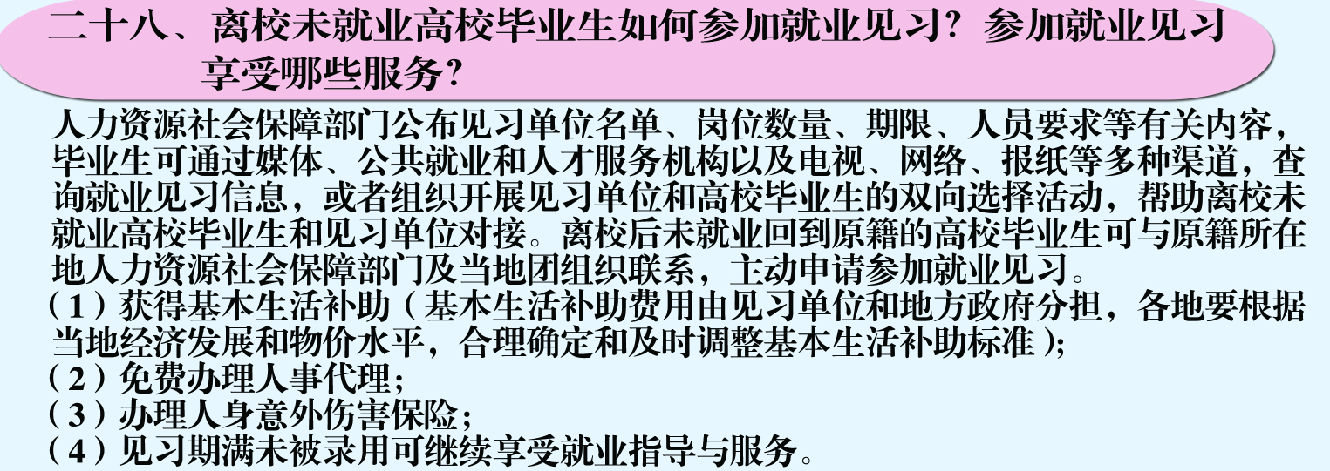

Slide 21
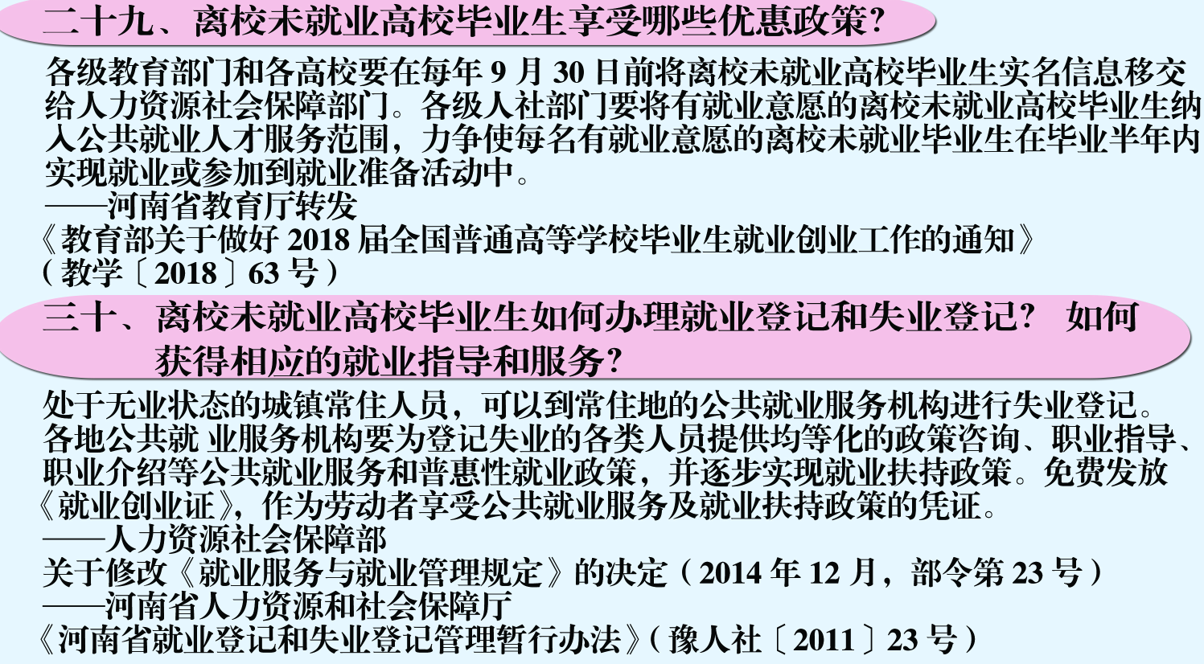
29.转发教育部关于做好2018届全国普通高等学校毕业生就业创业工作的通知.pdf
30.关于修改《就业服务与就业管理规定》的决定.pdf
30.河南省人力资源和社会保障厅《河南省就业登记和失业登记管理暂行办法》.pdf

